Slide 1
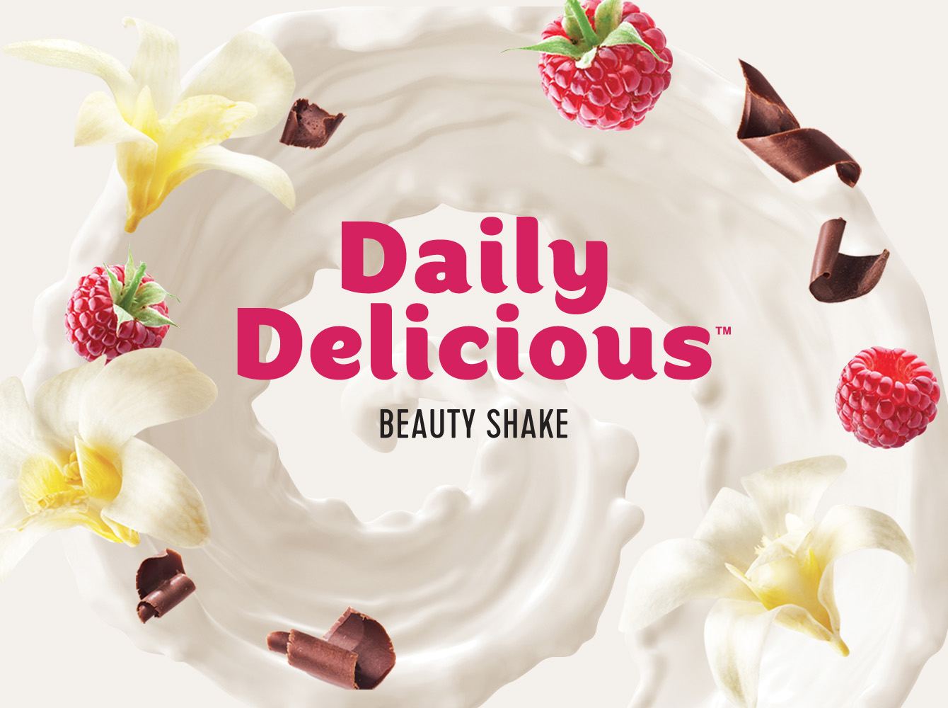
KOKTAJLE PROTEINOWE
DLA PIĘKNA I ZDROWIA

Slide 2
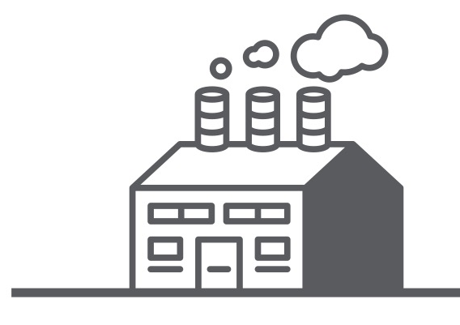
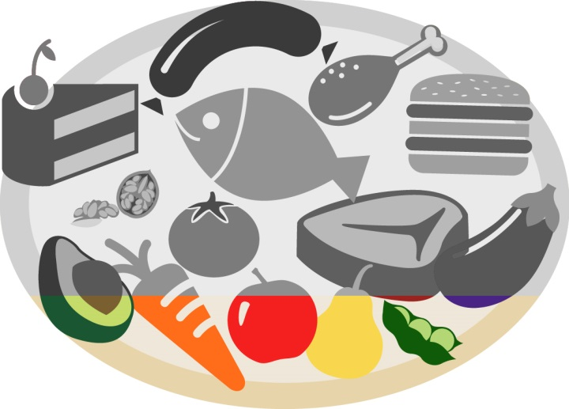
Świat wokół nas
70 %
30 %
Notes:
Styl życia współczesnego człowieka nie sprzyja aktywności i długowieczności. Dlaczego?
Niesprzyjające czynniki ekologiczne. Powietrze jest coraz bardziej zanieczyszczone przez trujące spaliny, emisja związana z produkcją przemysłową itd. Na organizm ciągle oddziałowuje promieniowanie elektromagnetyczne pochodzące od ogromnej ilości artykułów gospodarstwa domowego, telefonów komórkowych, komputerów etc.
Tempo życia uległo przyspieszeniu. Oszczędzamy czas kosztem snu i pełnowartościowego wypoczynku.
We współczesnym społeczeństwie ludzie przebywają w stanie ciągłego stresu – w środkach komunikacji, w pracy. Media również często przekazują negatywną informację.
Nałogi. Jeden papieros „spala” 25-30 mg witaminy C.
Aktywność fizyczna spadła. Prowadzimy siedzący tryb życia.
Zmienił się sposób żywienia. Nie mamy czasu na przyrządzanie smacznego i pożywnego jedzenia, jemy w pośpiechu i na sucho. Przypomnijmy, co dziś spożywamy?
Jemy jedzenie, które nas syci (hamburgery, makarony, bułki, ciastka), uważając obfite posiłki za zdrowe i pożywne. Jest to duży błąd, ponieważ jakość takiej żywności nie zaspokaja potrzeb naszego organizmu pod kątem składników odżywczych.
Do wielu spożywanych przez nas produktów są dodawane różnego rodzaju konserwanty, zagęszczacze, barwniki, wzmacniacze smaku, które polepszają jedynie ich wygląd zewnętrzny i smak, ale w żaden sposób nie poprawiają ich jakości.
Spożywając codziennie warzywa i owoce nie spożywamy jednak wystarczającej ilości witamin i minerałów, ponieważ produkty te są uprawiane na glebach zanieczyszczonych i pozbawionych wartości tak, jak atmosfera. W czasie dostawy tracą one również witaminy.
Ponadto „świeże” sklepowe warzywa, owoce i zioła często są poddawane obróbce, co przedłuża ich termin przydatności, jednak prowadzi do znacznej utraty pożytecznych składników.
Często wykorzystujemy oczyszczone produkty rafinowane. A przecież każdy wie, że pożyteczne składniki odżywcze są zawarte właśnie w skórce owoców, łuskach i kiełkach zbóż – w tym wszystkim, co jest uważane za odpady spożywcze.
Produkty są pozbawiane większości składników odżywczych również podczas kulinarnej obróbki cieplnej.
W wyniku wykorzystywania hormonów i antybiotyków w przemyśle mięsnym i drobiarskim oraz stymulatorów wzrostu w uprawie roślin otrzymujemy produkty ubogie w składniki odżywcze, a ponadto szkodliwe dla zdrowia.
W efekcie mamy nadmiar węglowodanów, tłuszczy, kalorii i niedobór błonnika, białek, prawie wszystkich witamin i wielu minerałów.
Badania potwierdzają, że nawet w krajach wysoko rozwiniętych większość ludzi spożywających warzywa i owoce kilka razy dziennie nadal cierpi z powodu niedoboru witamin i minerałów. Mieszkańcy USA, Niemiec, Francji, Wielkiej Brytanii codziennie otrzymują wraz z pożywieniem jedynie 30% składników spożywczych, niezbędnych dla organizmu.

Slide 3

ZDROWE ODŻYWIANIE
+
korektory żywieniowe
+ zamienniki żywieniowe
Notes:
Co robić, jeśli żywność nie zapewnia naszemu organizmowi wszystkich niezbędnych do życia witamin i minerałów?
Dla przykładu zobaczmy, jak w Japonii udało się wpłynąć na tę sytuację. Kraj wschodzącego słońca jest świetnym przykładem uważnego stosunku do zdrowia obywateli. Czy wiecie, że w tym kraju mieszka już ponad 50 000 osób, wiek których przewyższa 100 lat?!
Medycyna Japonii może wydać się nam bardzo dziwna. Zwyczajną sprawą będą tam zalecone przez lekarza codzienne czterdziestominutowe spacery w parku. Japończycy są bardzo sumienni i zawsze będą dokładnie wykonywać wszystkie polecenia.
W czym więc tkwi tajemnica tak wysokich wskaźników długości życia wśród Japończyków?
► Po pierwsze, jest to oczywiście stabilne prawidłowe odżywianie i aktywność fizyczna.
► Po drugie, regularne badania lekarskie.
► I po trzecie, tak wysoki poziom życia i rekordowe wskaźniki zdrowotne to państwowy program odbudowy zdrowia narodu.
Rozwiązanie zostało znalezione jeszcze przed 50 laty i polegało na korekcji odżywiania przy pomocy suplementów diety. Dziś 90% mieszkańców Japonii stosuje suplementy diety codziennie. Nawet w kwestionariuszach wypełnianych podczas ubiegania się o pracę są pytania o stosowane suplementy. Świadczy to o odpowiedzialności człowieka wobec własnego zdrowia i o tym, jak bardzo będzie odpowiedzialny wobec swojej pracy. Japońskie firmy cenią sobie zdrowych pracowników tryskających energią i inteligencją.
W wyniku takiego podejścia do stosowania suplementów Japończycy zawsze wyglądają na młodszych, niż rzeczywiście są, i prowadzą aktywne życie w każdym wieku.
Obecnie korektory i zamienniki żywieniowe stosuje:
Japonia - 90% ludności
USA – 70% ludności
Europa – 50% ludności
W Rosji zaś suplementy stosuje 3%, a średnio w krajach WNP – 3-8% ludności.

Slide 4

Wymagania zdrowego społeczeństwa
Notes:
Żyjemy w trybie braku czasu i ciągłego zapracowania.
Zgadzacie się?!
W związku z tym mamy wobec jedzenia zwiększone wymagania!
Aby odpowiadać wymogom współczesnego społeczeństwa, jedzenie powinno być:
Szybkiego przygotowania. Jedzenie powinno pozwalać oszczędzać czas poświęcany na jego przyrządzanie i spożywanie.
Pożywne
Pożyteczne
Bezpieczne
I, oczywiście, smaczne
Czy jest to możliwe?
Jak pokazuje praktyka, a również kultura odżywiania w Europie, Japonii i USA, takie połączenie jest możliwe!
Poznajmy się!

Slide 5
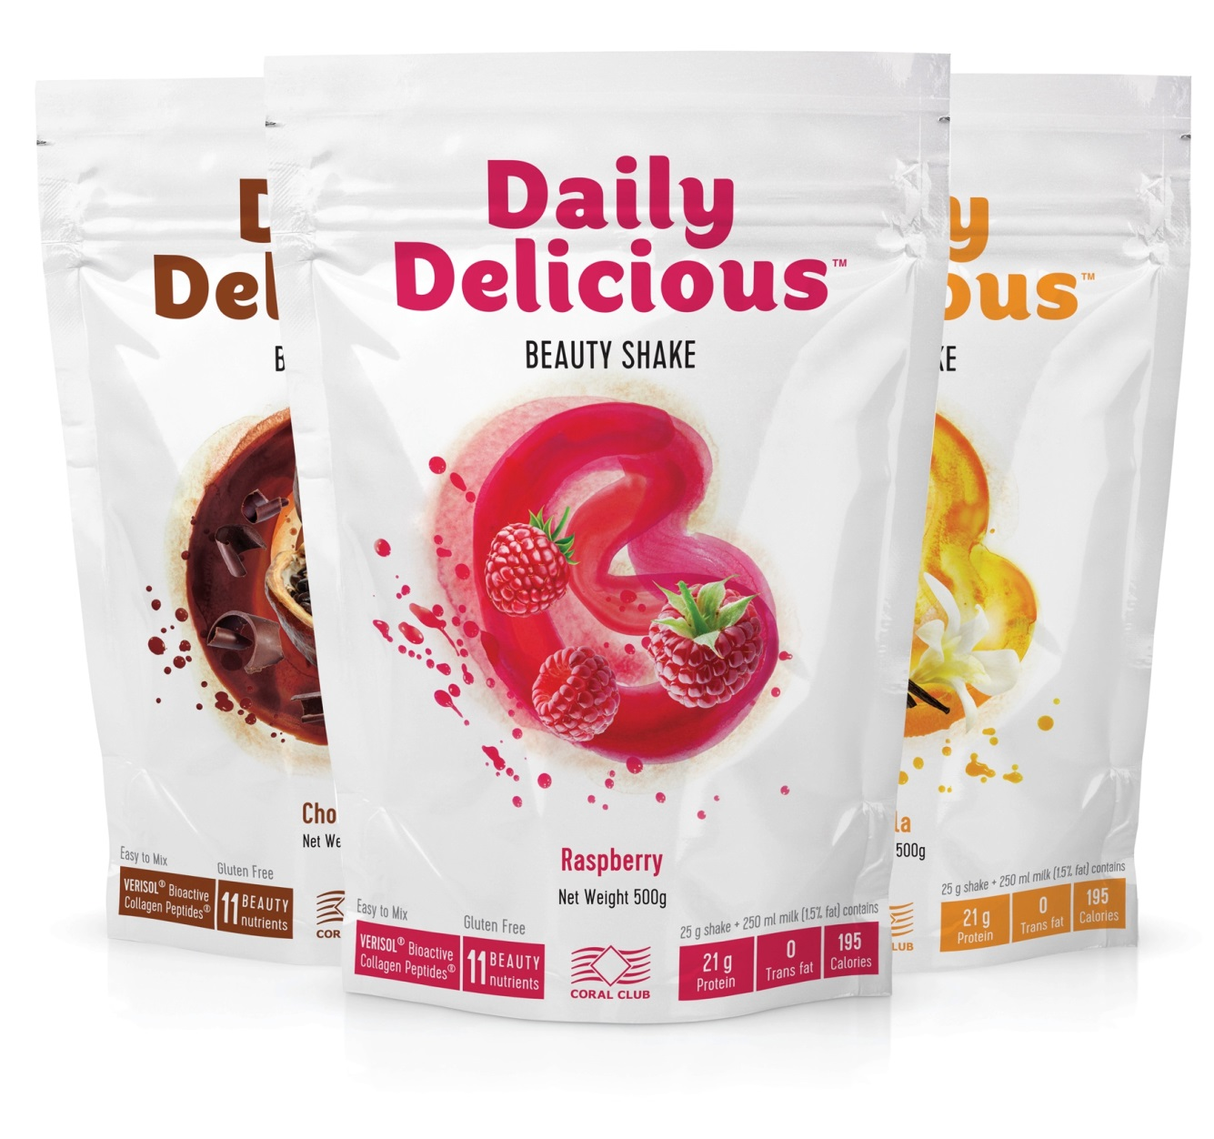
Daily Delicious Beauty shake
Notes:
Linia zdrowych produktów dla odżywiania Twojego organizmu: Daily Delicious – „Codziennie smacznie” i pierwszy przedstawiciel Beauty shake „Smacznie jest być piękną”
Musicie się zgodzić, że często to, co jest smaczne, nie jest pożyteczne. A to, co pożyteczne, nie zawsze jest smaczne…
Przez ponad 1,5 roku były prowadzone prace i tworzony nowy produkt, odpowiadający najważniejszemu wymaganiu – „smacznie i pożytecznie”.
Nasz produkt Daily Delicious jest nie tylko zdrowy, ale również bardzo smaczny! Jest to zrównoważone źródło białka zwierzęcego i roślinnego w połączeniu z kolagenem i kompleksem witamin i minerałów, wspomagające witalność i aktywność fizyczną, a również zapewniające ładunek energii każdego dnia.
Koktajle nie zawierają GMO, a przy produkcji nie są wykorzystywane surowce, uzyskane z genetycznie modyfikowanych składników.

Slide 6

Daily Delicious Beauty shake
Pożytecznie
Smacznie
Wygodnie
Korzystnie
Notes:
Wyjątkowość naszego nowego produktu kryje się w jego składzie:
Wartość odżywcza, zapewniona przez zbilansowaną formułę proteinową z trzech najcenniejszych źródeł białka: białka mleka, koncentratu białka serwatkowego i izolatu białka sojowego.
Zrównoważony skład witamin i minerałów dobranych w taki sposób, by dbać o Twoją urodę, piękno Twojej cery, włosów i paznokci.
Super komponent – kolagen peptydowy, składnik wiecznej młodości. Nota bene, koktajle białkowe z kolagenem są bardzo popularne w Japonii.
Naturalny smak! Trzy wspaniałe i najbardziej rozpoznawalne smaki, które można łączyć, stosować wymiennie bądź wybrać ulubiony.
Wysoką jakość produktu zapewniają jego komponenty:
Wykorzystujemy drogie białko serwatkowe wysokiej jakości.
Tylko naturalne aromatyzatory – wanilia, malina i czekolada.
Wybraliśmy naturalny słodzik erytrytol.

Slide 7

POŻYTECZNIE
21 g jakościowego białka w każdej porcji
11 składników odżywczych dla urody
Super składnik – kolagen Verisol
Notes:
Wyjątkowość naszego nowego produktu kryje się w jego składzie:
Wartość odżywcza, zapewniona przez zbilansowaną formułę proteinową z trzech najcenniejszych źródeł białka: białka mleka, koncentratu białka serwatkowego i izolatu białka sojowego.
Zrównoważony skład witamin i minerałów dobranych w taki sposób, by dbać o Twoją urodę, piękno Twojej cery, włosów i paznokci.
Super komponent – kolagen peptydowy, składnik wiecznej młodości. Nota bene, koktajle białkowe z kolagenem są bardzo popularne w Japonii.
Naturalny smak! Trzy wspaniałe i najbardziej rozpoznawalne smaki, które można łączyć, stosować wymiennie bądź wybrać ulubiony.
Wysoką jakość produktu zapewniają jego komponenty:
Wykorzystujemy drogie białko serwatkowe wysokiej jakości.
Tylko naturalne aromatyzatory – wanilia, malina i czekolada.
Wybraliśmy naturalny słodzik erytrytol.

Slide 8
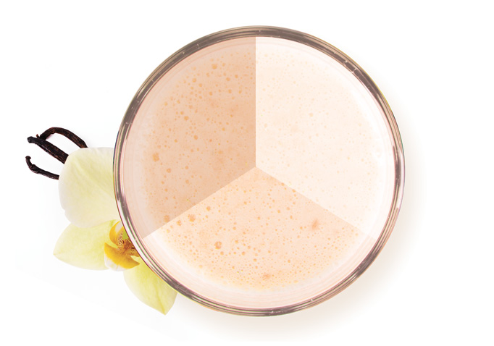
Zbilansowana formuła proteinowa
MLECZNE
SOJOWE
Długotrwałe uczucie sytości
Duża wartość odżywcza
SERWATKOWE
Szybkie nasycenie się
Notes:
Podstawa proteinowa (białkowa)
Podstawą Beauty Shake jest zbilansowana formuła proteinowa z trzech najcenniejszych źródeł białka: białka mlecznego, koncentratu białka serwatkowego i izolatu białka sojowego.
Co dają naszemu organizmowi białka? Oto kilka ich podstawowych funkcji:
Białko jest budulcem praktycznie wszystkich tkanek. Wchodzi do składu krwi, mięśni, włosów, paznokci, skóry, narządów wewnętrznych i tkanek. Żywność białkową spożywają sportowcy, ponieważ pozwala ona szybko i efektywnie budować masę mięśniową.
Białko pomaga dostarczać do komórek odżywcze i pożyteczne substancje. Bez nich taki transport byłby niemożliwy. Cząsteczki białka biorą udział w tworzeniu komórek układu odpornościowego i wzmacniają odporność.
Białka wchodzą do składu szczególnych enzymów, przyspieszających pewne ważne reakcje biochemiczne, odbywające się w organizmie. Niedobór białka będzie skutkować spowolnieniem metabolizmu. Natomiast spowolniony metabolizm obowiązkowo skutkuje nadwagą. Właśnie dlatego produkty białkowe znajdują się w składzie jadłospisów różnorodnych diet odchudzających.
Białko przedłuża proces przyswajania węglowodanów. Obniża to łączny indeks glikemiczny spożywanego jedzenia i pozwala na utrzymanie wystarczającego poziomu cukru we krwi przez dłuższy czas bez skoków insuliny. To natomiast daje możliwość efektywnie i bez problemu zwalczać uczucie głodu i kontrolować swoją wagę.
Białko mleczne jest jednym z najważniejszych składników żywienia.
Białka komórek i tkanek organizmu tworzą się tylko z białek pochodzących z żywności. Dla naszego organizmu bardzo ważne jest ciągłe dostarczanie żywności, zawierającej białko. Zapotrzebowanie na białko jest większe rano, przykładowo, od razu po przebudzeniu, co jest związanie z koniecznością uzupełnienia jego zapasów po wymuszonej przerwie w jedzeniu spowodowanej przez sen. Ponadto po wzmożonym wysiłku fizycznym również potrzebujemy jedzenia bogatego w białko.
Białko mleczne z shake’ów, sporządzonych ze świeżego odtłuszczonego mleka, zawiera do 93% czystego białka. Spośród wszystkich białek zwierzęcego pochodzenia białko mleczne jest uważane za jedno z najlepszych obok białka jaja.
Po pierwsze, białko mleczne posiada bardzo wysoką wartość spożywczą. Jest ono o wiele lżejsze i lepiej przyswajane przez organizm, niż białka mięsa albo nawet lżejsze białka ryby.
Po drugie, w odróżnieniu od białek roślinnych, białko mleczne zawiera wszystkie 10 niezastąpionych (nieprodukowanych przez organizm) aminokwasów w najlepszej proporcji.
Koncentrat białka serwatkowego jest kolejnym pożytecznym produktem spożywczym, produkowanym z serwatki mlecznej. Koncentrat białka serwatkowego w shake’u zawiera do 81% białka. W porównaniu z białkiem pełnowartościowym, białko serwatkowe jest całkowicie przyswajane przez organizm, stając się pożywną podstawą dla mięśni.
Białko serwatkowe „cegiełka po cegiełce” odbudowuje nasze tkanki po urazach, rozciągnięciach wiązadeł i mięśni. Właśnie w czasie po zabiegach operacyjnych mamy szczególne zapotrzebowanie na dobrą porcję prawdziwego łatwo przyswajanego białka. Wiadomo przecież, że nowe włókna mięśniowe nie będą mogły szybko utworzyć się, jeśli do organizmu nie zostanie dostarczona wystarczająca ilość aminokwasów.
Izolat białka sojowego, wykorzystywany w DDBS, jest łatwo przyswajalnym produktem spożywczym, zawierającym do 90% białka roślinnego. W procesie produkcji izolat sojowy jest poddawany specjalnemu oczyszczaniu, w wyniku którego z jego składu są całkowicie usuwane tłuszcze, węglowodany, izoflawony i inne substancje, zostaje zaś czyste białko sojowe. Dlatego spośród wszystkich białek roślinnych izolat sojowy słusznie jest uważany za najbardziej pożyteczny.
Dietetycy zalecają spożywanie izolatu sojowego przede wszystkim osobom, organizm których ma trudności z przyswajaniem zwykłego białka kazeinowego bądź nie toleruje laktozy.
Ponadto, izolat sojowy wybierają osoby, aktywnie uprawiające sport i preferujące zdrowy tryb życia. Dany produkt jest również bardzo pożyteczny dla osób, pragnących pozbawić się nadwagi i rozglądających się za godną alternatywą dla tradycyjnych produktów, zawierających naturalne białko. Białko sojowe spodoba się również wegetarianom jako zamiennik ciężkiego mięsa.
Izolat sojowy jest bogaty w wiele zastąpionych i niezastąpionych aminokwasów.
Białko sojowe świetnie łączy się z mlecznym. Razem sprzyjają one wartościowemu wzbogaceniu diety osób starszych i osób o słabym zdrowiu, uzupełnieniu niedoborów pełnowartościowego białka i polepszeniu samopoczucia.

Slide 9
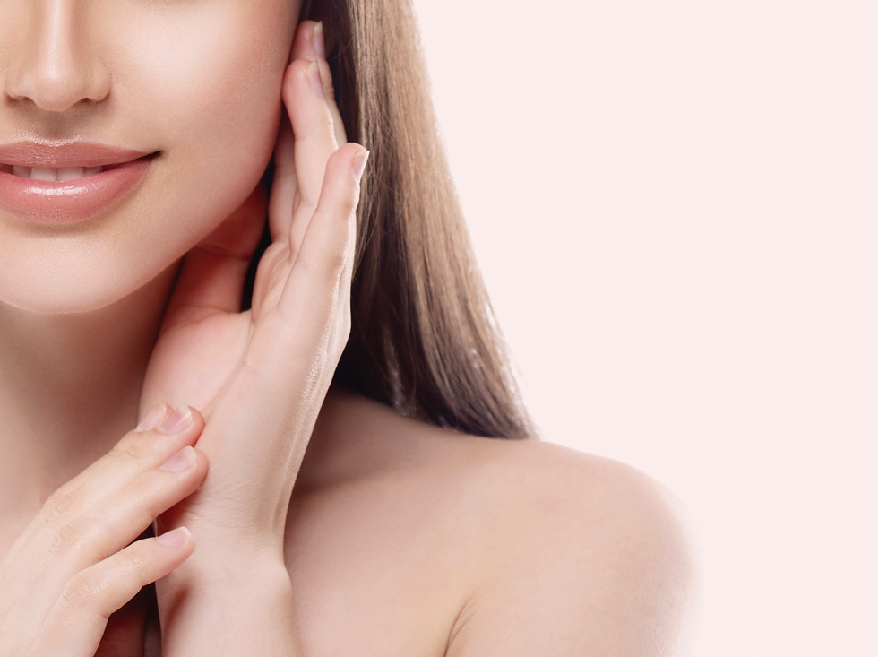
11
SKŁADNIKÓW ODŻYWCZYCH PIĘKNA
Notes:
Do składu koktajlu wchodzi 11 rzetelnie wybranych składników odżywczych (witamin i minerałów). Zadaniem każdego z nich jest dbanie o Twoje zdrowie i piękno. Łącząc się harmonijnie ze sobą pomagają one zachowywać sprężystą i elastyczną skórę, piękne włosy i mocne paznokcie.

Slide 10
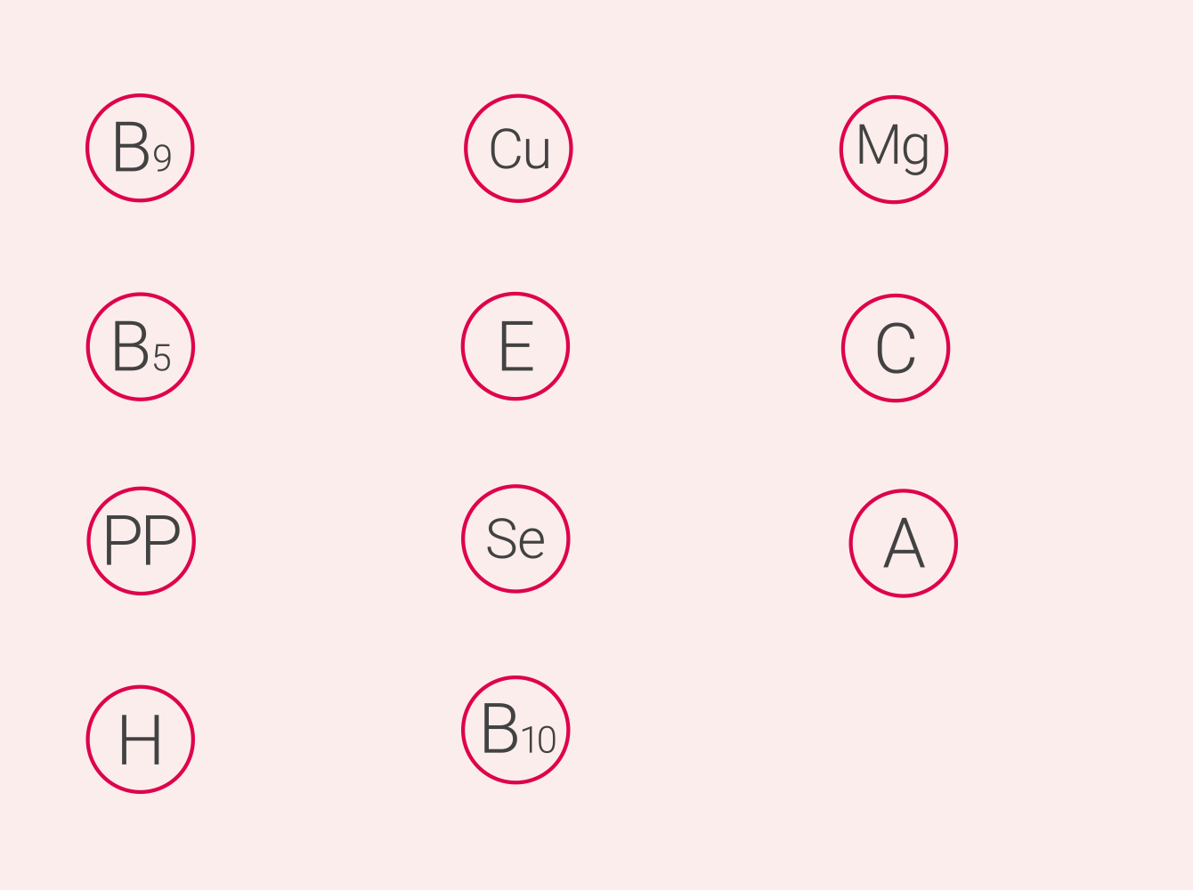
Kwas foliowy
Miedź
Magnez
Kwas pantotenowy
Witamina Е
Witamina С
Niacyna
Selen
Witamina А
Biotyna
Kwas para-aminobenzoesowy
Notes:
Kwas para-aminobenzoesowy (В10) w porcji shake’a - 25 mg:
• chroni skórę,
• normalizuje produkcję melaniny w skórze,
• zapobiega powstawaniu plam pigmentacyjnych.
Witamina A w porcji shake’a - 0,4 mg:
• zapobiega powstawaniu pryszczy i trądziku,
• zapobiega powstawaniu rozstępów,
• odżywia skórę.
Witamina C w porcji shake’a - 5 мg:
• stymuluje produkcję kolagenu,
• wzmacnia ściany naczyń krwionośnych,
• zwiększa elastyczność skóry.
Niacyna (РР) w porcji shake’a - 5 mg:
• ma działanie regenerujące,
• chroni przed chorobami skórnymi,
• zapobiega wypadaniu włosów.
Witamina Е w porcji shake’a 5 – mg:
• silny przeciwutleniacz,
• uczestniczy w procesie regeneracji skóry,
• odżywia skórę.
Kwas pantotenowy (В5) w porcji shake’a - 5 mg:
• wzmacnia włosy i paznokcie,
• spowalnia starzenie się skóry,
• nadaje włosom gładkość i jedwabistość.
Kwas foliowy (В9) w porcji shake’a - 0,14 mg:
• sprzyja zdrowemu wzrostowi włosów,
• nadaje skórze zdrowy wygląd.
Biotyna (Н) w porcji shake’a - 0,05 mg:
• nawilża włosy,
• zapobiega rozdwajaniu się paznokci,
• wzmacnia wewnętrzne warstwy skóry.
Magnez w porcji shake’a – 87 mg:
• wygładza zmarszczki,
• wzmacnia paznokcie,
• odpowiada za produkcję elastyny.
Selen w porcji shake’a - 0,062 mg:
• spowalnia starzenie się skóry,
• zapobiega pojawieniu się łupieżu.
Miedź w porcji shake’a - 0,6 mg:
• sprzyja tworzeniu się elastyny,
• odpowiada za pigmentację skóry, włosów i oczu.

Slide 11
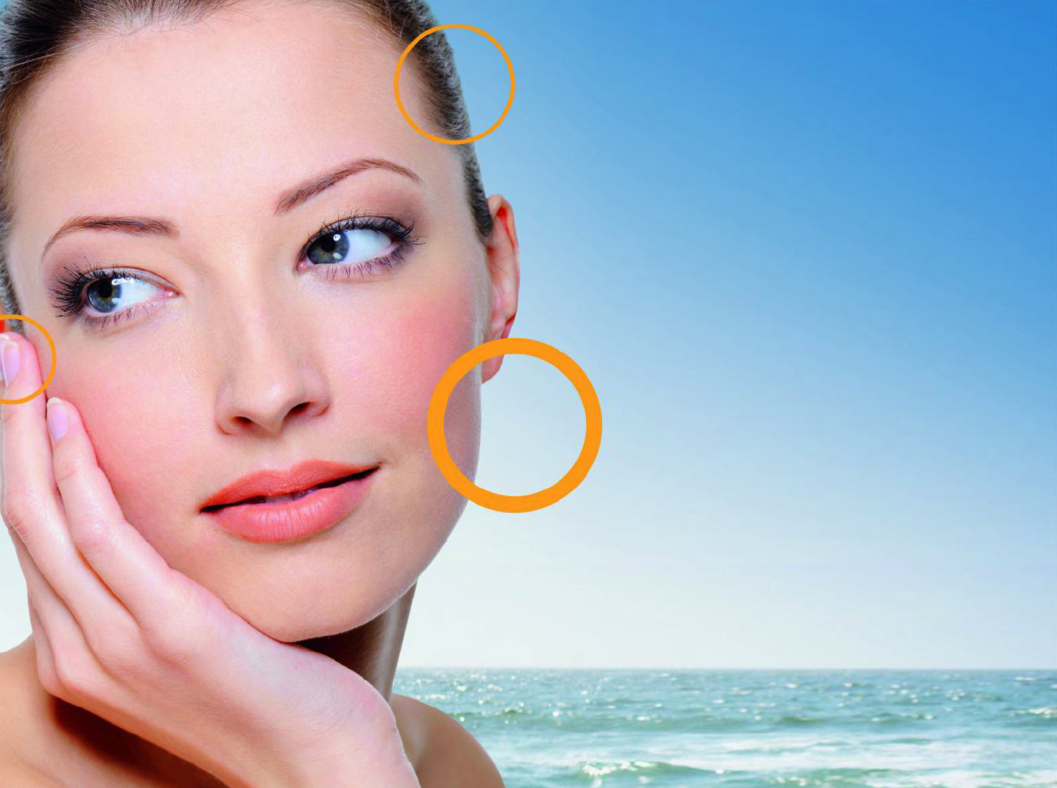
SUPER SKŁADNIK MŁODOŚCI
Verisol
®
Notes:
Kolagen peptydowy Verisol został opracowany w celu poprawy jakości życia ludzi na całym świecie. Liczne badania naukowe potwierdziły, że poprawia on stan stawów i kości, pomaga normalizować wagę i spowalnia proces starzenia się skóry. Kolagen Verisol wspaniale łączy się z innymi komponentami, jest łatwo przyswajalny przez organizm i ma duży poziom biodostępności.
Działając od środka, peptydy Verisolu mają bezpośredni wpływ na przemianę kolagenu w skórze, sprzyjają jej nawilżeniu, zwiększeniu sprężystości i elastyczności, spowalniają proces powstawania zmarszczek.
Kolagen hydrolizowany Verisol jest wysokoefektywną formą kolagenu, składającego się z trzech peptydów (aminokwasów): lizyny, proliny i hydroksyproliny. Jest to kolagen niskocząsteczkowy. Dzięki temu peptydy są szybko i łatwo przyswajalne oraz szybko zaczynają działać.
Szczególną rolę odgrywa lizyna. Ten aminokwas zapewnia produkcję kolagenu – podstawowego białka służącego do tworzenia tkanek łącznych mięśni, chrząstek, wiązadeł i skóry – a również sprzyja szybkiej regeneracji tkanek mięśni, jest także niezbędny dla przyswojenia innych pożytecznych aminokwasów. Lizyna jest bardzo ważna dla prawidłowego działania mięśnia sercowego, co jest również ważne dla sportowców i ludzi prowadzących aktywny tryb życia.
Niedobór lizyny zaburza całą przemianę białkową. Przykładowo, w przypadku sportowców, a zwłaszcza biegaczy długodystansowych, niedobór lizyny może doprowadzić do przewlekłego zapalenia ścięgien i wyczerpania mięśni.
Peptydy kolagenu są uniwersalnym źródłem białka. Świetnie komponują się z innymi składnikami i są równie łatwo przyswajalne. Ponadto, nie zawierają one tłuszczy, węglowodanów, glutenu, puryn i cholesterolu, są hipoalergiczne.
Peptydy kolagenu są bardzo ważne dla podtrzymania elastyczności i trwałości tkanki łącznej chrząstek, stawów i skóry. Zapewniają one świetne odżywienie skóry, dzięki czemu zwiększają jej turgor i sprężystość, spowalniają procesy przedwczesnego starzenia.
Razem z hydrolizatem kolagenu kompleksowo działa witamina C. Ta witamina-przeciwutleniacz uczestniczy w produkcji przez organizm własnego kolagenu, co oznacza, że zapewnia ona przeciwutleniającą ochronę skóry, mięśni i wiązadeł, a również podtrzymuje elastyczne właściwości skóry.
Kolagen Verisol świetnie łączy się z innymi składnikami, jest łatwo przyswajalny przez organizm i posiada duży stopień biodostępności.
Działając od środka, peptydy Verisolu mają bezpośredni wpływ na przemianę kolagenu w skórze, sprzyjają jej nawilżeniu, zwiększeniu sprężystości i elastyczności, spowalniają proces powstawania zmarszczek.

Slide 12
Działanie kolagenu na skórę
Przed
Po
Przy niedoborze kolagenu
Przy zwiększeniu zawartości kolagenu
Notes:
Składnik wiecznej młodości
Kolagen jest głównym białkiem tkanki łącznej (80%), z której składa się nasza skóra, mięśnie, włosy, paznokcie, chrząstki, przy czym 40% kolagenu mieści się w skórze, zapewniając jej sprężystość i elastyczność. Z wiekiem synteza własnego kolagenu w organizmie spada, wówczas włosy i paznokcie zaczynają słabnąć, stawy i chrząstki niszczeją. Skóra staje się sucha, zmatowiała i zwiotczała, pojawiają się pierwsze zmarszczki. Dlatego podtrzymanie poziomu kolagenu w organizmie jest bardzo ważne dla zdrowia i urody.
Kolagen jest właśnie tym składnikiem, którego potrzebują osłabione mięśnie, chrząstki, stawy i skóra dla pełnej regeneracji i zdrowego stanu. W „Beauty Shake’ach” wykorzystywany jest kolagen zwierzęcy (krowi).

Slide 13


Slide 14
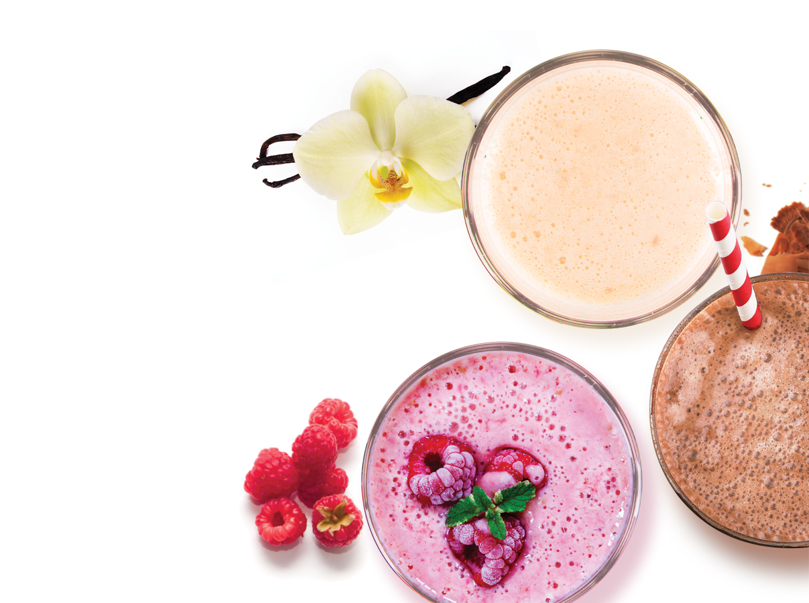
SMACZNIE
Delikatny i puszysty smak z dzieciństwa
Notes:
Nasze koktajle mają naprawdę naturalny smak!
Przez ponad 1,5 roku były prowadzone badania, dzięki którym uzyskaliśmy unikalną puszystą strukturę i prawdziwie naturalny smak.
3 najbardziej popularne smaki, uwielbiane na całym świecie:
wanilia (smak nieco stopniałych lodów – delikatny i nieco korzenny – mało kogo pozostawi obojętnym),
malina (delikatny smak maliny, charakterystycznie kwaskowaty, spodoba się wielbicielom słodyczy w każdym wieku),
czekolada (miękki i znany z dzieciństwa smak czekolady z nutką lodów waniliowych sprawia, że ten koktajl jest idealnym lekkim deserem).
Zadziwiająca słodycz bez szkody dla sylwetki!
Udało się nam stworzyć smaczny i pożyteczny deser, który może zastąpić jeden pełnowartościowy posiłek! Właśnie na tym polega jego wyjątkowość.

Slide 15

erytrytol и stewiozyd
Naturalne substancje słodzące
Notes:
Jeżeli ograniczasz spożycie produktów zawierających cukier, nie znaczy to, że musisz zapomnieć o słodyczach. Dlatego poszukiwania „idealnego substytutu cukru” to jedno z najbardziej aktualnych zadań nauki o prawidłowym odżywianiu. My również przejęliśmy się tym tematem i po dokładnym jego zbadaniu wybraliśmy naturalny słodzik, który obecnie staje się liderem – erytrytolu.
Czym erytrytol różni się od innych alkoholi cukrowych?
Po pierwsze, jego profil słodzący jest bardzo zbliżony do sacharozy, zaś słodkość wynosi 60-70% słodkości sacharozy.
Po drugie, jest o wiele mniej kaloryczny – zależnie od metody pomiaru od 0 do 0,2 kcal na gram.
Po trzecie, ma zerowy indeks glikemiczny. To znaczy, że erytrytol w ogóle w żaden sposób nie wpływa na poziom cukru we krwi.
Po czwarte, ma wyjątkowo niski indeks insulinowy. Nie wywiera żadnego znaczącego wpływu na poziom produkcji insuliny, w żaden sposób nie wpływa na poziom cholesterolu, trójglicerydów i pozostałych biomarkerów.
Na dodatek, erytrytol jest metabolizowany przez organizm w zupełnie inny sposób i na tym chyba polega jego podstawowa różnica od innych alkoholi cukrowych. 90% erytrytolu wchłania się do krwi przez ściany jelita cienkiego i za jakiś czas jest wydalane z naszego organizmu wraz z moczem. Jedynie 10% erytrytolu dochodzi do tej części jelita, w której znajdują się bakterie, jednak erytrytol nie jest przez nie fermentowany, nie trawi się i również jest wydalany drogą naturalną.
Ponadto, erytrytol nie stanowi pożywienia dla bakterii, zamieszkujących jamę ustną. Przy czym, według trzyletniego badania, erytrytol wręcz chroni zęby przed próchnica, lepiej nawet od ksylitolu i sorbitolu.
Jest to jedyny alkohol cukrowy, uważany za naturalny.
Erytrytol istnieje w przyrodzie i w niewielkich ilościach znajduje się w składzie szeregu owoców (przykładowo, w gruszach, melonach, winogronach) i grzybów. Na tym polega jego zasadnicza różnica od takich słodzików syntetycznych, jak aspartam i sukraloza. Z drugiej jednak strony, kryształy erytrytolu nie rosną na drzewach. Jest on produkowany przemysłowo drogą fermentacji kukurydzy.
Czy erytrytol ma swoją „ciemną stronę”?
Wielokrotne badania nie ujawniły jakichkolwiek negatywnych skutków spożywania erytrytolu. We wszystkich najważniejszych krajach świata został on uznany za bezpieczny dodatek do żywności i jest oznaczany symbolem E968. Należy jednak pamiętać, iż używany w dużych ilościach (ponad 50 g za jednym razem) erytrytol może mieć działanie przeczyszczające. Producenci zazwyczaj podkreślają, iż bezpieczną dawną jednorazową jest 30 g, to znaczy 5 łyżeczek do herbaty – które powinny w zasadzie wystarczyć do każdego deseru. Kolejna pozytywna cecha erytrytolu – nie powoduje on przyzwyczajenia i uzależnienia podobnego do uzależnienia od cukru.
Stewiozyd – jest naturalnym substytutem cukru, słusznie będący dziś jednym z najpopularniejszych na świecie. Stewiozyd daje chorym na cukrzycę bądź odchudzającym się osobom możliwość wyłączyć z diety cukier, a mimo to nadal cieszyć się słodką herbatą, ciastkami, konfiturami i innymi smakołykami.
W jaki sposób jest uzyskiwany stewiozyd? Stewiozyd jest szczególnym glikozydem, ekstrahowanym z liści stewii. Pierwotnie ojczyzną tej rośliny były kraje Ameryki Południowej, jednak już przez ponad pół stulecia jest on pomyślnie uprawiany w USA, Japonii, Chinach, Kanadzie, Indiach i nawet w południowych regionach Rosji. Nawiasem mówiąc, stewię można hodować również w warunkach domowych – ta wieloletnia roślina świetnie przeżyje zimę na parapecie, a latem przyniesie bogate plony.
Popularność stewiozydu jako naturalnego substytutu cukru można łatwo wytłumaczyć: nie tylko świetnie radzi sobie on z funkcją słodzenia jedzenia, ale jest również bardzo pożyteczny dla organizmu. Słodkie liście stewii są bogate w glikozydy (to właśnie im roślina zawdzięcza bogaty słodki smak), a również w witaminy C, E, B1 i B2, D, aminokwasy, olejki eteryczne, karotenoidy, flawonoidy, saponiny, mangan, potas, cynk, magnez, chrom, fosfor, żelazo, wapń i inne pierwiastki.
Pożyteczne właściwości stewiozydu:
Z wielokrotnych badań laboratoryjnych i klinicznych, przeprowadzonych w różnych krajach, wynika, że regularne zażywanie stewiozydu ma dobroczynny wpływ na ludzki organizm.

Slide 16
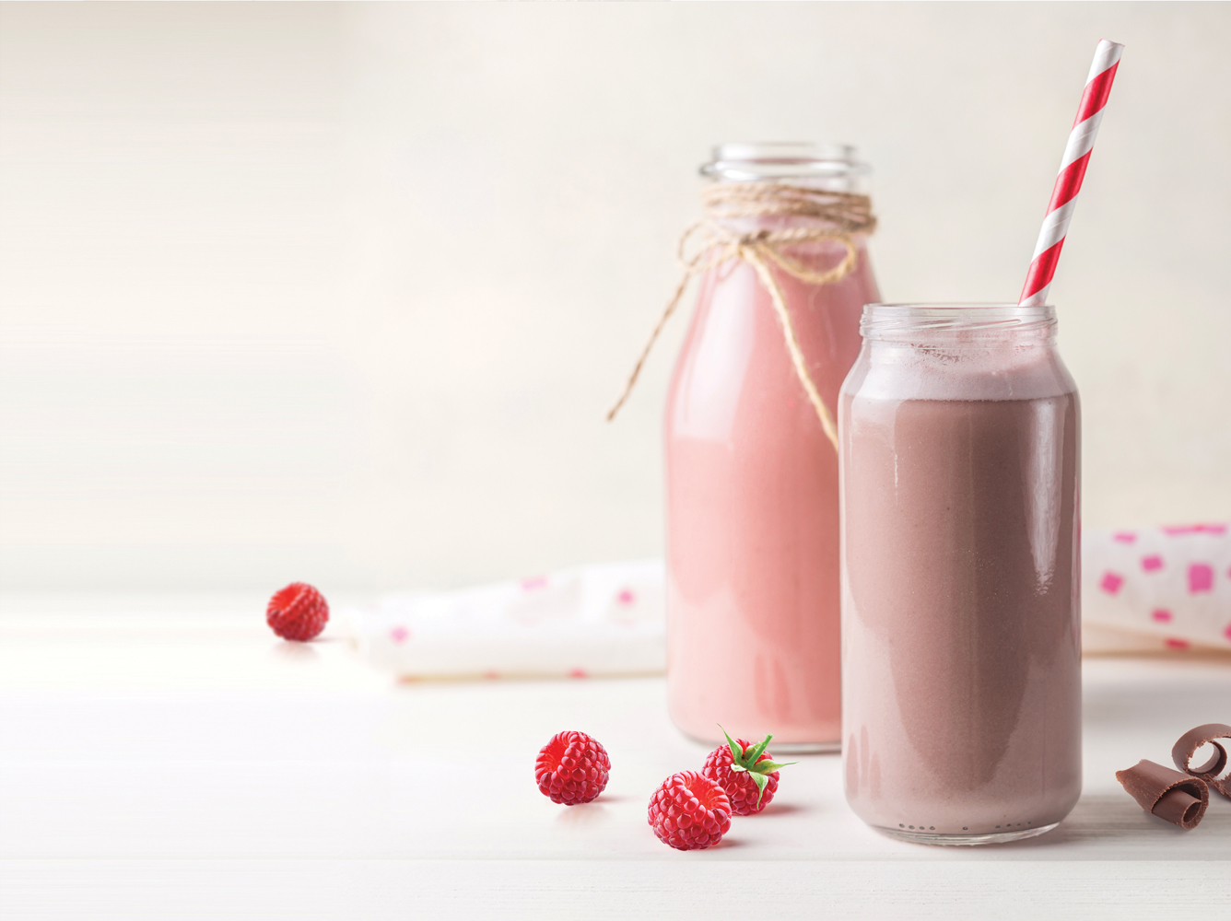
WYGODNIE
Przyrządzenie zajmie tylko 2 minuty

Slide 17
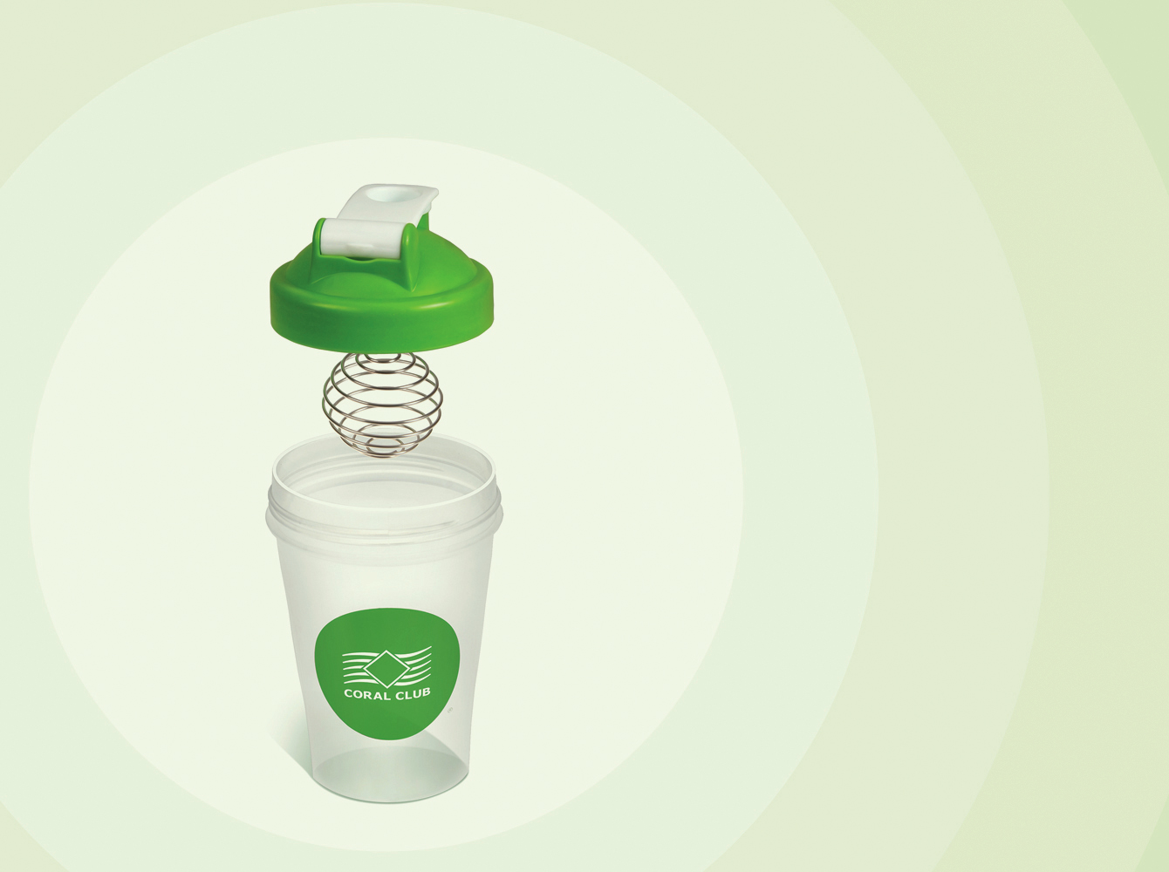
Smartshaker
1
Szczelna pokrywka zakręcana na gwint
2
Unikalna trzepaczka balonowa ze stali chirurgicznej
3
Szeroka szyjka dla wygodnego wsypywania składników
Bezpieczny plastik wysokiej jakości nie zawiera Bisfenolu A
4
Notes:
Smartshakery CCI są optymalnym rozwiązaniem dla przyrządzania koktajli proteinowych i nie tylko.
Smartshaker jest uniwersalnym urządzeniem służącym do przygotowywania różnego rodzaju mieszanek – koktajlu proteinowego CoralShake, znanego z trudnego rozpuszczania się Colo-Vada mix czy, powiedzmy, klasycznego omletu francuskiego.
Przy pomocy SmartShakera będziesz mógł przygotować porcję DDBS w kilka sekund i z minimalnym wysiłkiem. Po prostu dodaj jedną miarkę mieszanki DDBS, potrząśnij i napój jest gotowy!
Niewielki i lekki Smartshaker można wszędzie ze sobą zabrać bez konieczności noszenia dodatkowych pojemników – przyrządzony koktajl można pić bezpośrednio z shakera.
Ponadto w odróżnieniu od elektrycznych mikserów i blenderów Smartshaker myje się bardzo szybko i łatwo.
Smartshaker CCI został wykonany z plastiku wysokiej jakości, nie zawierającego Bisfenolu A, a więc jego stosowanie jest całkowicie bezpieczne.
Wyjątkowa trzepaczka balonowa (blender ball) ze stali chirurgicznej pozwala wymieszać koktajle i inne mieszanki szybciej i dokładniej niż siatki, zazwyczaj wykorzystywane w shakerach.
Cechy szczególne, z których jesteśmy dumni:
wykonanie z plastiku wysokiej jakości bez zawartości BPA (bisfenolu A),
szczelna pokrywka zakręcana na gwint,
klapka na zatrzask,
szeroka szyjka dla wygodnego wsypywania składników,
unikalna trzepaczka balonowa (blender ball) ze stali chirurgicznej,
skala pomiarowa dla kontroli ilości mieszanki w shakerze,
objętość odpowiednia właśnie dla Ciebie – 400 lub 600 ml.
Smartshaker Coral Club – od dzisiaj żadnych grudek!

Slide 18
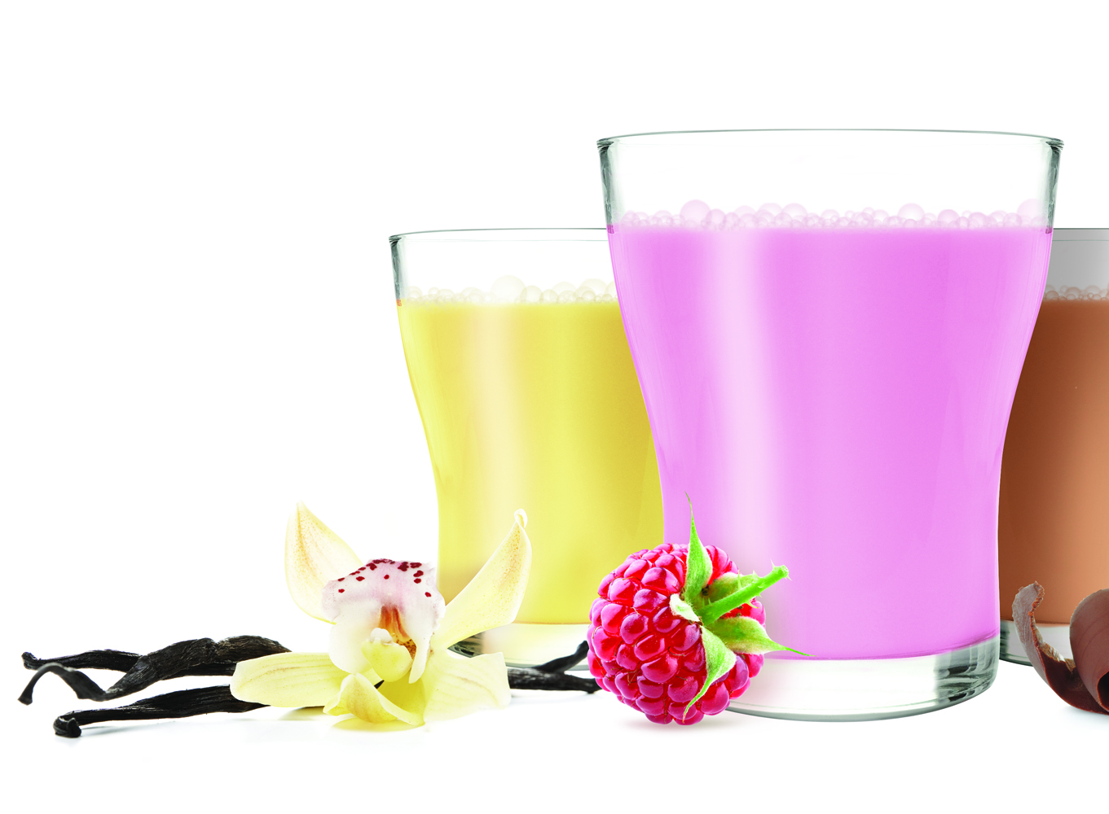
PRZYSTĘPNIE
1 porcja za jedyne
78 rubli
+ koszt mleka
Notes:
Ile wynoszą wydatki na korzystną dla Twojej urody i smaczną dla Twojego dobrego humoru porcję DDSH?
Jedynie 78 rubli – koszt 1 porcji shake’a + koszt Twojego ulubionego mleka

Slide 19

MOŻLIWOŚCI ZASTOSOWANIA
ODCHUDZAMY SIĘ ŁADNIE
1 lub 2 porcje koktajlu dziennie, zastępując jeden z posiłków oraz jako przegryzka.
Notes:
W czasie diety w organizmie często powstaje niedobór witamin i minerałów, będący przyczyną bladej cery, pogorszenia stanu włosów i paznokci oraz innych nieprzyjemnych objawów. Daily Delicious Beauty Shake pomoże w zrzuceniu wagi bez szkody dla zdrowia.
Normalizuje on przemianę materii, obniża poziom cholesterolu, aktywizuje mechanizmy spalania tłuszczu. Połączenie kilku rodzajów białek daje długotrwałe poczucie sytości, które pomaga zmniejszyć wielkość porcji i liczbę spożywanych w ciągu doby kalorii. Wszystko, co trzeba robić, to codziennie spożywać koktajl zamiast jednego posiłku.

Slide 20
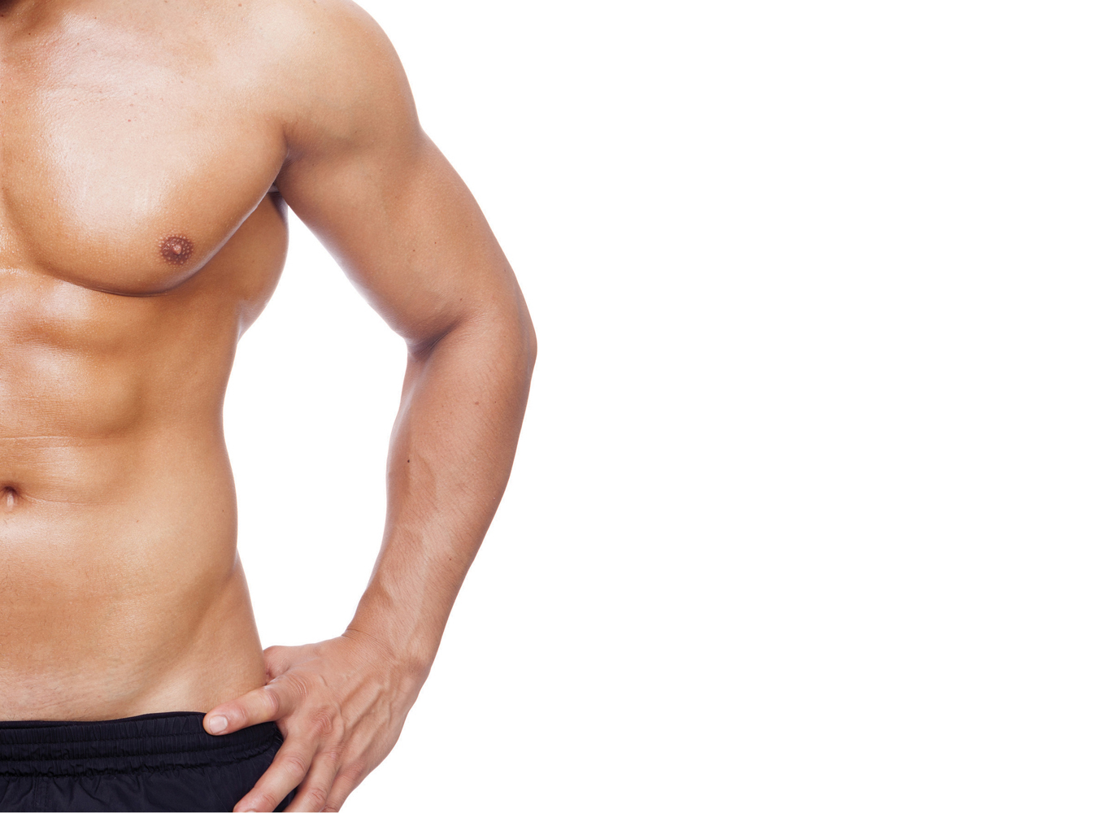
RZEŹBIMY CIAŁO
Jako dodatkowe źródło białka. Razem z jednym z głównych posiłków.
+ 20 minut przed treningiem lub w ciągu godziny po nim.
Notes:
Zgrabne smukłe umięśnione ciało jest fajne. Ale nie wszyscy mogą uzyskać wymarzoną rzeźbę sylwetki, ograniczając się jedynie do zwykłej diety. Shaki pomagają również zwiększyć objętość mięśni.
Spożywanie koktajli musi być połączone z wysiłkiem fizycznym dla skuteczniejszego rozwoju mięśni. Koktajl zapewnia mięśniom wszystkie niezbędne dla ich wzrostu substancje odżywcze. Dodaje organizmowi dodatkowej energii dla wykonywania ciężkich ćwiczeń fizycznych. Pomaga regenerować tkankę mięśniową po intensywnych treningach.
Koktajl należy włączać do diety jako dodatkowe źródło białka w połączeniu z jednym z posiłków.
Zażywaj Daily Delicious Beauty Shake 20 minut przed i w ciągu godziny po treningach. W tym czasie organizm ma największe zapotrzebowanie na białko.

Slide 21
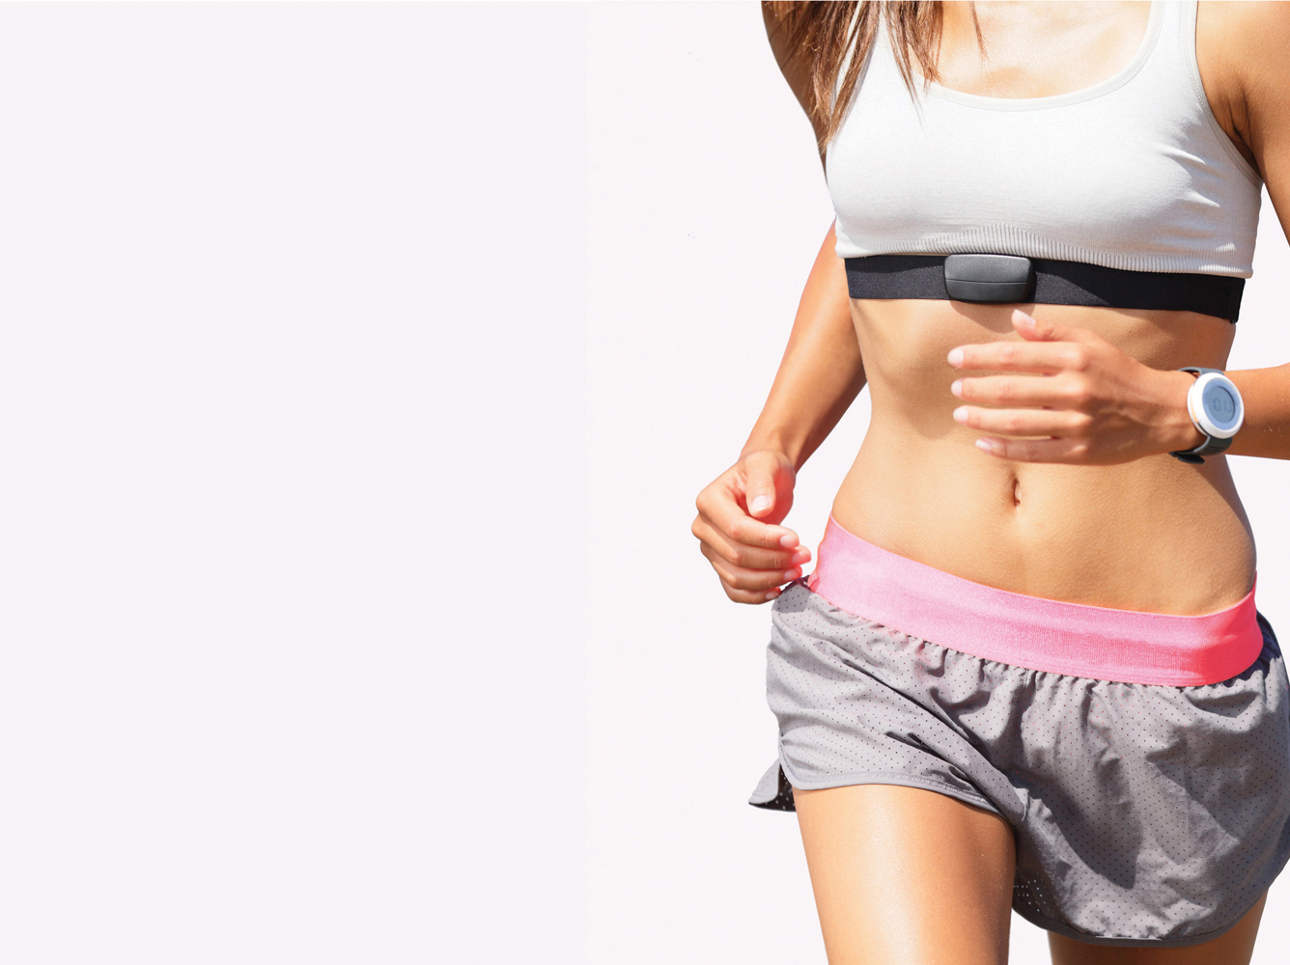
ŻYJEMY AKTYWNIE
1 lub 2 porcje koktajlu codziennie, w chwili, gdy czujesz głód, ale wiesz, że nie masz czasu na pełnowartościowy posiłek..
Notes:
Dzisiejsze tempo życia często nie pozostawia nam czasu na pełnowartościowe posiłki. Niektórzy specjaliści twierdzą, że należy jeść 5 razy dziennie, inni przekonują, że trzy posiłki są całkowicie wystarczające. Z koktajlami zawsze możesz być w ruchu pozostając przy tym zdrowym i energicznym. Koktajle dają możliwość otrzymać pełen zestaw substancji odżywczych dla poprawnego funkcjonowania organizmu i wzmożonego wysiłku intelektualnego. Połączenie białka zwierzęcego i roślinnego daje długotrwałe uczucie sytości dzięki różnej szybkości przyswojenia białek. Regularne spożywanie koktajli zaopatruje w niezbędne składniki odżywcze, podnosząc możliwości obronne organizmu.
Zbilansowany skład koktajlu optymizuje proces trawienia i dodaje energii.

Slide 22

Koktajle będą bardzo pożyteczne dla osób:
Dbających o piękno skóry, włosów i paznokci
Ceniących własny czas
Pragnących utrzymać wagę w normie
Uprawiających sport
Często zmęczonych i zestresowanych
Mających problemy z trawieniem
Notes:
DDBS jest potrzebny osobom, które:
Cenią własny czas
Lubią smaczne i naturalne rzeczy
Prawidłowo odżywiają się
Dbają o urodę
Uprawiają sport
Lubią aktywny wypoczynek
A również:
Osobom narażonym na duży wysiłek fizyczny
Odczuwającym zmęczenie i stres
Osobom, mającym problemy z trawieniem
W czasie regeneracji po kontuzjach i zabiegach operacyjnych
Wszystkim tym, kto pragnie utrzymać swoją wagę w normie
W celu utrzymania zdrowia skóry, włosów i paznokci
Osobom w podeszłym wieku

Slide 23
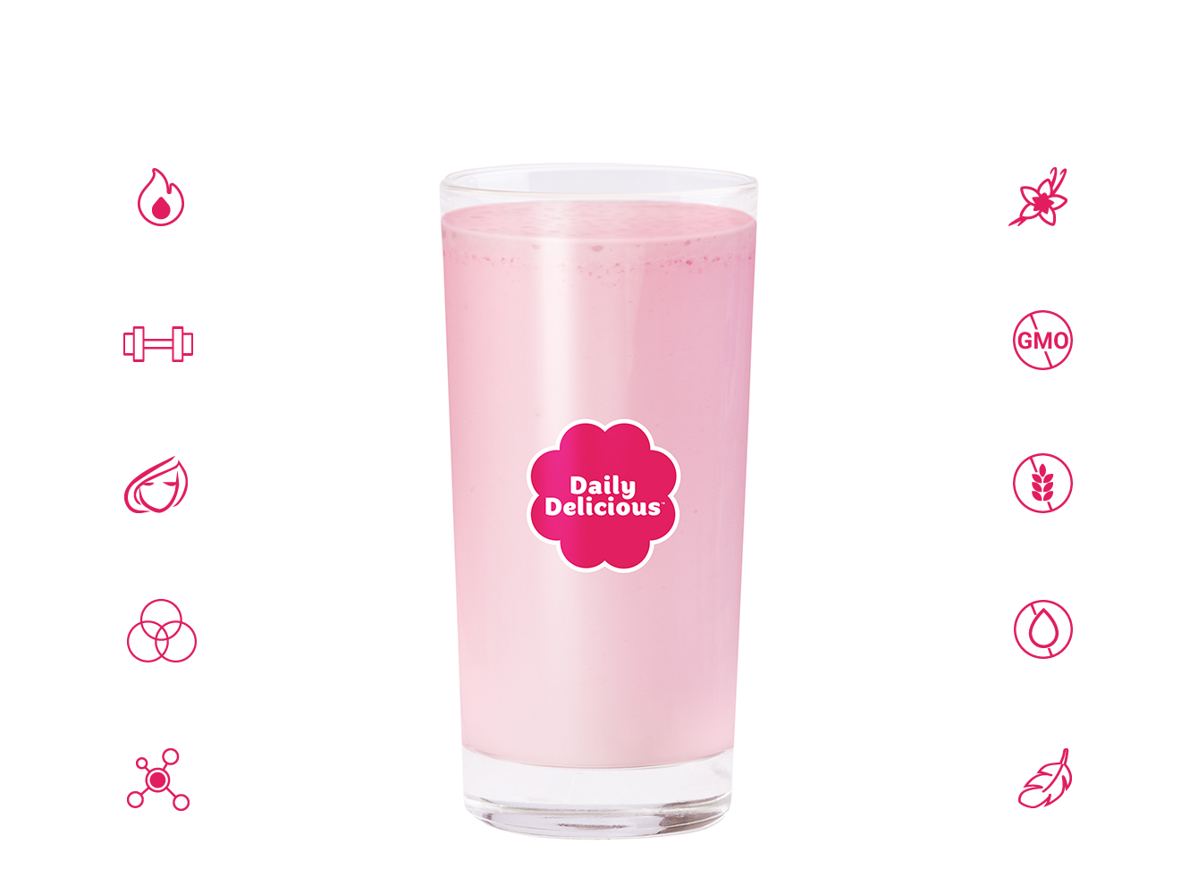
Porcja Daily Delicious Beauty Shake to
195 kalorii
Naturalny smak
21 g białka
Bez GMO
11 składników odżywczych piękna
Bez glutenu
Formuła proteinowa
Bez tłuszczy trans
Kolagen Verisol ®
Lekki i puszysty

Slide 24


